Slide 1

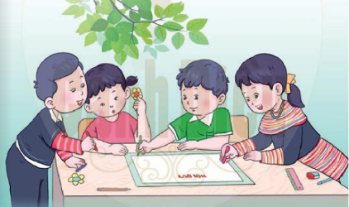
TRƯỜNG TIỂU HỌC ÁI MỘ B
ĐẠO ĐỨC 1
(Cánh diều)

Slide 2


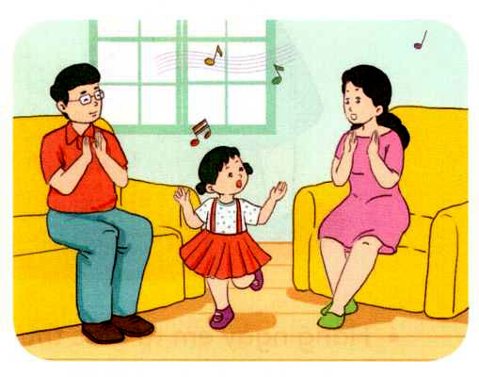
Chủ đề
YÊU THƯƠNG GIA ĐÌNH

Slide 3

Bài hát nói về điều gì?

Slide 4

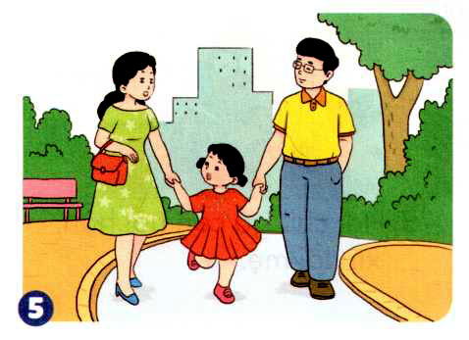

Slide 5

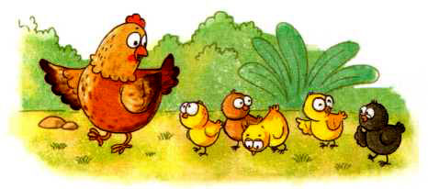
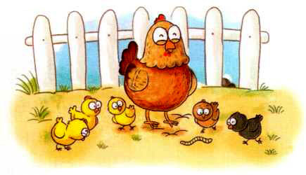
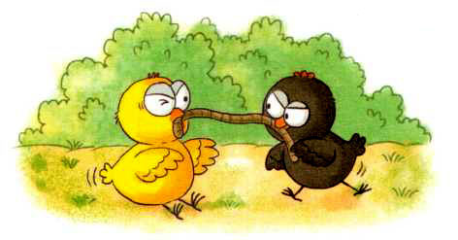
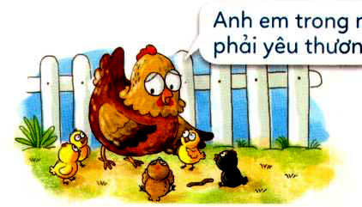
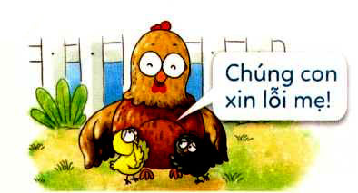
Kể chuyện theo tranh “Gia đình nhà Gà”

Slide 6
TRANH 1
Một buổi sáng, gà mẹ dẫn đàn gà con đi kiếm ăn

Slide 7
TRANH 2
Gà mẹ bới được một con giun

Slide 8
TRANH 3
Hai chú gà con tranh nhau

Slide 9
TRANH 4
Thấy vậy gà mẹ khuyên các con

Slide 10
TRANH 5
Hai chú gà con hối hận, xin lỗi mẹ

Slide 11

b. KẾT LUẬN
Gà mẹ đi kiếm thức ăn cho con.
- Gà mẹ khuyên các con phải thương yêu nhau

Slide 12
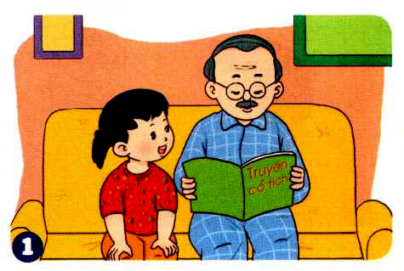
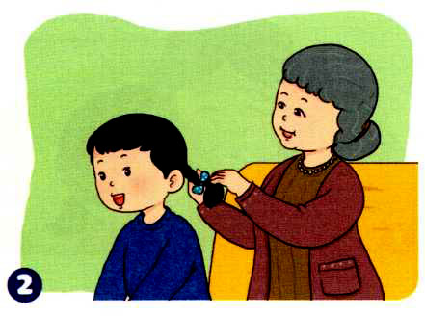
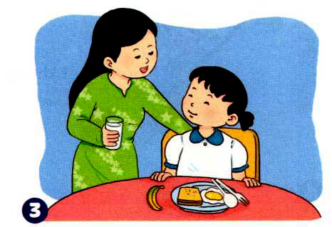
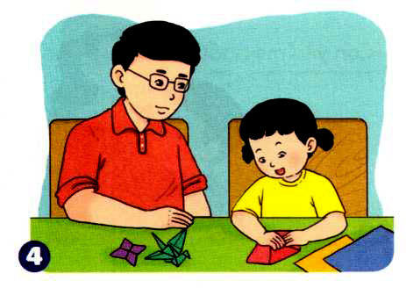
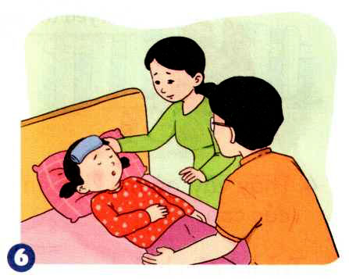
c. Xem tranh và chia sẻ cùng bạn.

Slide 13
TRANH 1
Ông đọc chuyện cho cháu nghe

Slide 14
TRANH 2
Bà buộc tóc cho cháu

Slide 15
TRANH 3
Mẹ chuẩn bị bữa sáng bé

Slide 16
TRANH 4
Bố dạy bé gấp con Hạc

Slide 17
TRANH 5
Bố, mẹ dắt bé đi chơi

Slide 18
TRANH 6
Bố mẹ chăm sóc cho bé khi bị ốm

Slide 19

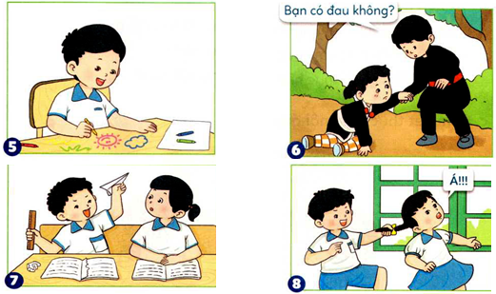
30
0
20
50
60
40
80
10
70
90
100
110
120
9
1
2
3
4
5
6
7
8
THẢO LUẬN NHÓM
Ông, bà, bố, mẹ trong mỗi tranh đang làm gì?
Những việc làm đó thể hiện điều gì?
Vì sao mọi người trong gia đình cần yêu thương nhau?
Yêu cầu
Làm việc theo nhóm 2
Các nhóm trò chuyện bày tỏ suy nghĩ với nhau.

Slide 20
Ông đọc chuyện cho bé nghe, bà thì buộc tóc, mẹ chuẩn bị bữa sáng, bố dạy bé gấp tranh.
………

Slide 21
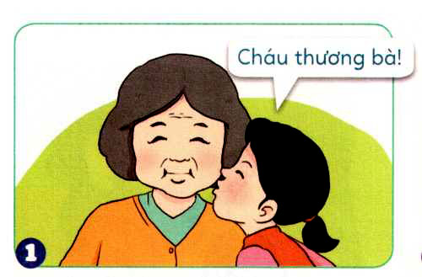
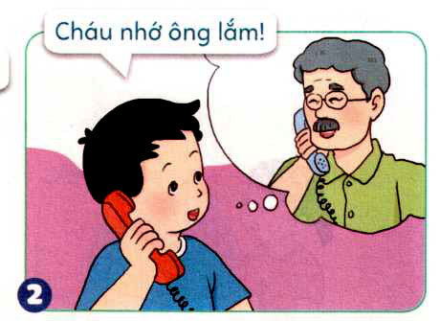
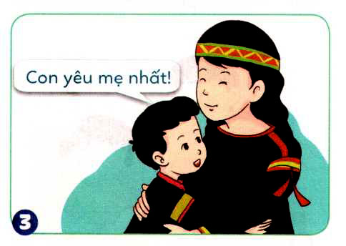
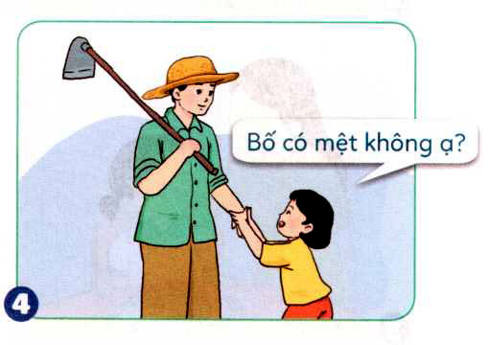
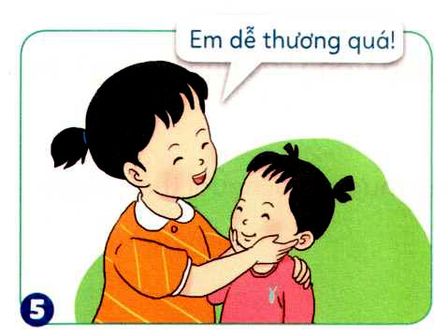
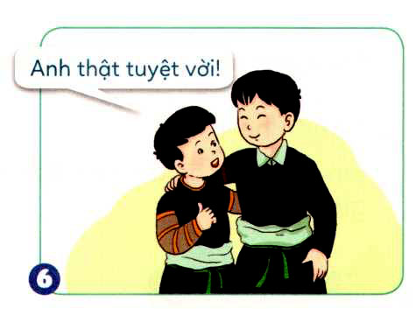
d. Thảo luận
Quan sát tranh

Slide 22
d. Thảo luận
Bạn trong tranh đã làm gì để thể hiện tình yêu thương với người thân trong gia đình.
Em còn biết những cử chỉ, lời nói nào khác thể hiện tình yêu thương với người thân.

Slide 23
TRANH 1
Bạn nhỏ đang hôn bà và nói “Cháu thương bà”

Slide 24
TRANH 2
Bạn nhỏ đang gọi điện thoại cho ông và nói
“Cháu nhớ ông lắm!”

Slide 25
TRANH 3
Bạn nhỏ ôm mẹ nói: “Con yêu mẹ nhất!”

Slide 26
TRANH 4
Bạn nhỏ đang nắm tay bố vừa đi làm đồng về và hỏi
“Bố có mệt không ạ?”

Slide 27
TRANH 5
Bạn nhỏ đang vuốt má em bé và nói
“Em dễ thương quá!”

Slide 28
TRANH 5
Bạn nhỏ đang giơ ngón tay cái và nói
“Anh thật tuyệt vời!”

Slide 29
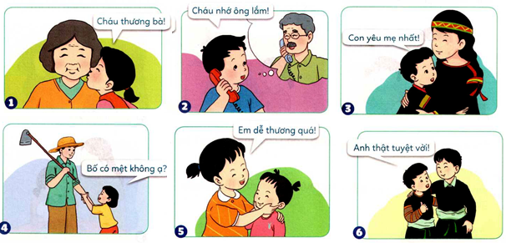
30
0
20
50
60
40
80
10
70
90
100
110
120
9
1
2
3
4
5
6
7
8
THẢO LUẬN NHÓM
Em còn biết những cử chỉ, lời nói nào khác thể hiện tình yêu thương với người thân.
Yêu cầu
Làm việc theo nhóm 2
Các nhóm trò chuyện bày tỏ suy nghĩ với nhau.

Slide 30

KẾT LUẬN
Ông bà, cha mẹ, anh chị em là những người thân yên nhất của em. Em hãy thể hiện tình yêu thương với người thân bằng các cử chỉ, lời nói phù hợp.

Slide 31
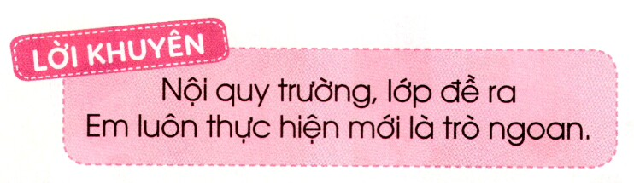
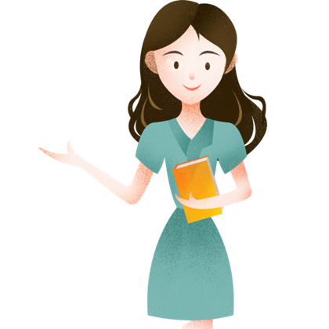
Gia đình là mẹ, là cha
Là anh em với ông bà thân thương
Gia đình là cả quê hương
Trong tim em mãi yêu thương dạt dào.

Slide 32


